Slide 1
L’économie de la Polynésie française
Agence de Papeete
Présentation du 4 août 2020
Claude PERIOU
Directeur de l’IEOM Papeete

Slide 2
La Polynésie française est un petit pays insulaire
Notes:
https://upload.wikimedia.org/wikipedia/commons/e/ed/Reversed_Earth_map_1000x500.jpg
Au milieu du Pacifique, à :
15700km de Paris
6600km de Los Angeles
4400km de Hawaii
7900km de Santiago
4100km d’Auckland
4600km de Nouméa
2900km de Wallis & Futuna
3400km de Fidji
6100km de Sydney

Slide 3
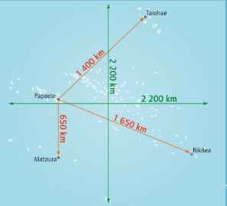
Avec des contraintes fortes
Un double isolement (local et international)
Des ressources naturelles limitées
Un territoire exigu
Une population réduite
Notes:
Double isolement, distances de Tahiti en km à : Hiva Oa (1400), Rikitea (1600), Rapa (1200), Hao (900).
Transports inter îles :
par voie maritime avec 24 navires privés : 2M de passagers en 2019 dont 99% sur Moorea (11.7M Calais, 2.1M Marseille, Bastia 2M), 460K tonnes de fret dont 1/3 avec les îles du Vent et 1/3 avec les îles Sous-le-Vent.
par voie aérienne, 43 aérodromes dans les îles qui bénéficient des lignes régulières de Air Tahiti. 750K passagers en 2019.
Exiguïté du pays : 118 îles pour un total de 3600km², densité moyenne de 73 habitants/km² (France+DOM=106Km²).
Surface agricole utile : 39000 ha (390km², soit 10% de la superficie totale du pays) dont les ¾ en cocoteraie. Insuffisance de terres cultivables (sols pauvres sur les atolls, terrains escarpés et peu de plaines fertiles dans les îles hautes, indivision foncière).
Ressources naturelles limitées : nées de l’océan (poisson, perles et tourisme), phosphate exploité jusqu’aux 1960 à Makatea.
Faibles ressources humaines : 278 400 habitants en 2019 (est.). 88% dans l’archipel de la Société. 75% aux îles du Vent (2/3 à Tahiti), 13% aux îles Sous-Le-Vent.
Croissance démographique : +0,4% en 2019 (+0,6% en moyenne annuelle entre 2012 et 2017) car déficit migratoire et baisse de la natalité (1,7 enfant/femme, 1,9 en France). Encore 30% <20ans, mais vieillissement (13%>60ans).
Taux de chômage de 14.7% sens BIT en 2018 dans la Société
Taux d’emploi =52% (actifs occupés/population>15 ans) en 2018/66% en France, 69% OCDE en 2019
Marché intérieur restreint : peu d’économies d’échelles possibles, donc importations pour les besoins (énergie, alimentation…).

Slide 4
Mais aussi des atouts
Un potentiel maritime important (5,5 M Km2)
Des espaces protégés à fort potentiel touristique
Un tissu entrepreneurial dense et actif
Un système financier solide
L’appartenance à un espace politique et économique plus large (France, Europe)
Notes:
Espace maritime : ZEE de 5,5M km² (France 11M). Position centrale de la Polynésie française dans le Pacifique. Vie économique centrée autour de l’Atlantique au XXème siècle qui a basculé vers le Pacifique au XXIème siècle :
Forum de l’APEC, fondée en 1989 avec 21 membres (pays du pourtour dont États-Unis, Russie, Chine…)
Accord trans-pacifique (TPP), traité de libre-échange, quitté par les États-Unis en 2017 (Chili, Singapour, Nouvelle-Zélande, Malaisie, Canada, Mexique…)
Ressources halieutiques et aquaculture (perle, poisson). Élevages de platax (paraha peue), crevettes, projet de Hao …au long cours (objectif d’export de 50k tonnes à moyen terme)
Bonnes conditions pour le nautisme et la croisière : îles proches, navigabilité, panoramas…
Perspectives sur les énergies marines : swac (Intercontinental Bora, The Brando), tests pour des centrales houlomotrices (Papara en 2008, Tetiaroa en 2011) et centrales hydroliennes, technologie non mature utilisant les courants sous-marins (Hao en 2011, Manihi et Takaroa en 2015). En 2015, proposition du groupe français DCNS au Pays d’un projet d’investissement relatif à l’installation de centrales d’énergie thermique de mer (ETM), technologie utilisant le différentiel de température entre eaux de surface et eaux en profondeur pour créer de l’électricité ainsi que de l’eau douce.
Ressources minérales profondes (selon l’étude IRD de2015, potentiel en cobalt et phosphate) et micro-organismes marins (recherches en vue de l’exploitation de pour leur utilisation en cosmétique)
Tissu des entreprises :
Dense : 29K entreprises en 2019, surtout dans le tertiaire (77%), notamment le commerce (19%). Concentration aux îles du Vent (81%) et îles Sous-Le-Vent (12%).
Majorité de TPE : 92% ont 2 salariés au +, 3% en ont + que 10
Liens avec la France : historiques (1842 protectorat, 1880 cession de la souveraineté), institutionnels (statuts d’autonomie successifs), économiques, logistiques, dette nucléaire. Passeport français

Slide 5
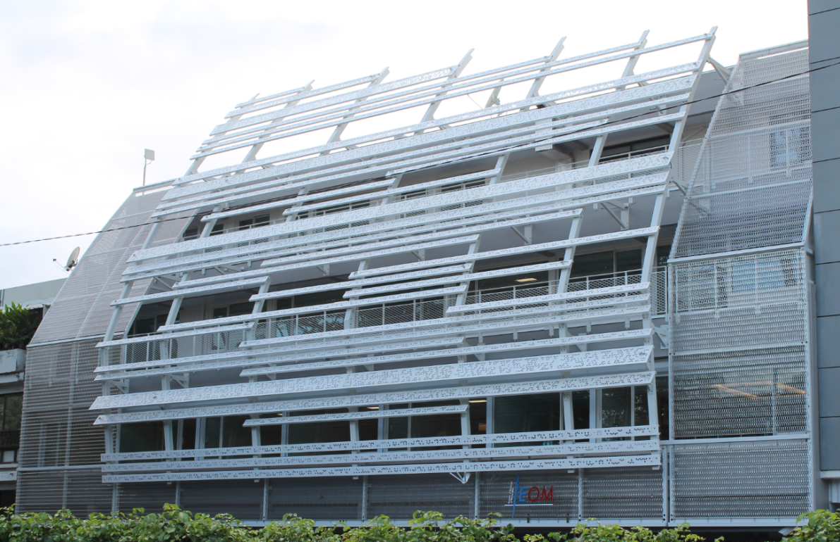
Et quelques spécificités
Un statut d’autonomie élargie
Une monnaie propre : 1 000 XPF = 8.38€
Une banque centrale: l’IEOM
Notes:
Statut d’autonomie large depuis 2004 (la Polynésie française a la compétence de principe et l’État des compétences résiduelles, régaliennes, comme la justice), droit économique mixte : local et français. Ainsi le CMF s’applique en Polynésie française, ce qui entraîne des conflits apparents d’applicabilité et de compétences ainsi que des difficultés d’interprétation.
Monnaie spécifique, le XPF dont la parité contre l’€ est fixe (1000XPF=8,38€) et garantie par le TP. Créé par décret en 1945 pour les territoires français du Pacifique pour maintenir la parité de leur monnaie face au dollar des États-Unis, partenaire économique de poids depuis la Seconde guerre mondiale. La parité de 1 dollar US = 49,6 F CFP a été conservée jusqu’en 1949, puis modifiée à chacune des dévaluations du franc français. Elle est fixée à 100 F CFP = 5,50 FRF en 1960.
Banque centrale spécifique, l’IEOM, né en 1967, prend la suite de la Banque d’Indochine pour l’émission des XPF. Il est dirigé par un conseil de surveillance présidé par le gouverneur de la BDF ou son représentant. Sa composition : directeur général du Trésor, 1 représentant du ministre chargé de l'économie, 2 représentants du ministre des outre-mer, 1 représentant de la BDF, 3 représentants des collectivités et 1 représentant du personnel.
L’IEOM assure l'émission de la monnaie, veille à la sécurité des moyens de paiement scripturaux et au bon fonctionnement des systèmes d'échanges interbancaires, définit la politique monétaire (réserves obligatoires, réescompte, refinancement des établissements de crédit) pour assurer la liquidité de la zone d'émission, est le banquier du TP, représente l’AMF et l’ACPR pour la supervision prudentielle des établissements de crédit et établissements financiers. En outre, cotation des entreprises, secrétariat du surendettement et observatoire économique. Et il établit la balance des paiements depuis 2008 (avant, c’était la BDF).

Slide 6
Les missions de l’IEOM
Stratégie monétaire
Stabilité financière
- Surveillance des systèmes et moyens de paiement
- Production d’informations pour la communauté bancaire
- Relais des autorités nationales de supervision et de règlementation bancaire et financière
Services à l’économie
- Observatoire économique et financier
- Cotation des entreprises
- Médiation du crédit aux entreprises
- Information au public
- Surendettement
- Élaboration de la balance des paiements
- Gestion des comptes du Trésor public
- Mise en circulation et entretien de la monnaie fiduciaire
- Conduite de la politique monétaire

Slide 7
Le système bancaire en PF
Groupes bancaires nationaux
Groupe BPCE
Réseau BRED/BP
CE
IDF
Groupe SG
CASDEN Banque Populaire
Banque de Polynésie
Sogelease BDP
BPCE
Lease Tahiti
CDC
BEI
AFD
Banque SOCREDO
OFINA
Autres
Banque de Tahiti
Réseau NATIXIS
Groupe OPT
SAS FARE RATA
Notes:
Capital de la Banque SOCREDO : Polynésie française 50%, AFD 35%, BRED 15%
Capital de OFINA : Banque SOCREDO 75%, OPT 25%
Établissements bancaires de la zone d’émission intervenant dans les COM du Pacifique :
8 banques
7 sociétés de financement
1 établissement de crédit spécialisé
D’autres établissements hors zone d’émission interviennent également dans les COM du Pacifique. Les principaux sont :
1 société de financement
1 institution financière internationale
1 établissement à statut particulier
1 banque mutualiste et coopérative

Slide 8
La France, partenaire n°1 du pays
Notes:
Transactions courantes* 2018
France 56%
États-Unis 12% Tourisme, biens
Europe (hors France) 8%
Nouvelle-Zélande 4%
Japon 2%
Australie 1%
Autres 15%
Échanges de biens 2018
France 25%
Europe (hors France) 15%
États-Unis 11% Exports de poisson, perles
Chine 11% Import de produits de consommation
Corée du Sud 8% Imports d’hydrocarbures
Nouvelle-Zélande 6% Import de produits de consommation
Singapour 5% Imports d’hydrocarbures
Japon 3% Exports de perles
Australie 3%
Hong-Kong 3% Exports de perles
Thaïlande 2%
Autres 8%
*biens, services, revenus, transferts courants

Slide 9
Une balance courante équilibrée
Notes:
Balance des paiements 2018 : soldes
Excédent du compte de transactions courantes : 28Mds
Déficit des échanges de biens : -168Mds
Excédent des échanges de services : 72Mds (dont tourisme 47Mds)
Solde des revenus : 61Mds
Solde des transferts courants : 63Mds

Slide 10
Importance des versements publics
Notes:
Les versements publics nets de l’État s’élèvent à 146 milliards de F CFP en 2018, ce qui représente 23% du PIB (626Mds).
67Mds de transferts courants des APU (dont financement du RSPF) ;
62Mds de rémunérations (salariés de l’État) ; retraitements IEOM (part des salaires non dépensée en Polynésie française) et valeurs nettes.
18Mds de services des APU (dépenses d’investissement).
=>hors ces versements, le solde des transactions courantes est : -118Mds

Slide 11
Un commerce extérieur structurellement déficitaire
Notes:
L’exiguïté du marché intérieur et l’éloignement géographique grèvent les opportunités de développement de productions de substitution aux importations et d’exportations compétitives. Structurellement déficitaire, le solde de la balance commerciale s’établit en 2017 à -156,6 milliards de F CFP (1/4 du PIB).
En 2018 :
Importations (hors except.) 183Mds (168 en 2017)
Exportations locales (axe de droite) 12Mds (13 en 2017)
Solde réel -171Mds

Slide 12
Une économie de services
Notes:
Importance des services :
85 % de la valeur ajoutée en 2016, avec 35% pour les services non marchands, qui incluent les APU, l’action sociale, l’éducation… (22 % en France)
82 % des effectifs salariés en 2019, dont 27% dans le secteur non marchand. Le secteur secondaire (construction et industrie) en occupe 15 % et le secteur primaire 3% (agriculture et métiers de la mer)
Poids des APU :
1/5 de la création de richesses en Polynésie française
Parmi les 66K salariés, 10K payés par l’Etat et 5K dans le fonction publique locale
Principaux contributeurs à la croissance :
le marché intérieur -> la consommation des ménages (2/3 du PIB), +2.5% en 2018
les exportations (+4.2% en 2018), surtout les services (tourisme)
En 2019, +2.4% pour la consommation des ménages, +5% pour les exports.

Slide 13
Fondée sur des secteurs phares
Le tourisme
237 000 Touristes en 2019
12 000 emplois et 3 700 entreprises
8% de la valeur ajoutée
Recettes touristiques de 71Mds en 2019
La perliculture
5 MDS de F CFP de recettes d’exportations en 2019
50% des recettes d’exportation de produits locaux polynésiens
Notes:
Tourisme : 8% de la VA, 12K emplois
fréquentation touristique : -3,5 % en moyenne annuelle entre 2008 et 2013 reprise à partir de 2014. +9% en 2019 (216K en 2018; 199K en 2017)
Principaux marchés émetteurs en 2019 : États-Unis (38 % du total), la France (26 %), l’Europe hors France (14 %) et la zone Pacifique (13%, dont Japon, Nouvelle-Zélande, Nouvelle-Calédonie et Australie 3% chaque)
Perliculture : Deuxième source de devises de la Polynésie française, élément primordial de la vie économique des Tuamotu-Gambier.
problèmes internes : surproduction, manque d’organisation…)
marché mondial : concurrence d’autres perles (perles Akoya du Japon, perles australiennes, perles d’eau douce, etc.), aléas de la conjoncture mondiale
recettes d’export entre 7 et 8 milliards de F CFP par an, puis 5Mds en 2019. Chute du prix moyen au gramme de + de 40 % en l’espace d’une décennie, de 912 xpf en 2008 à <500 en 2019.
Autres produits exportés : poisson (1.7Md en 2019), vanille (0.8), noni (0.6), huile de coprah (0.5), monoï (0.3)
BTP : Le BTP a souffert de l’alternance politique qui a paralysé la commande publique : entre 2008 et 2013, les dépenses liquidées par le Pays se sont contractées de 14.4 % en moyenne par an. Comme l’investissement immobilier n’a pas suffi à assurer le relais, le chiffre d’affaires du secteur a perdu 5.5 % en moyenne annuelle sur la période et plus de 1 800 emplois ont été détruits.
En 2019, hausse du chiffre d’affaires (57Mds contre 54 en 2018).
L’encours des crédits à l’habitat croît de 6 %, grâce à une production en hausse (35Mds contre 33 en 2018, soit +6%)
La construction de logements sociaux est soutenue par le Contrat de projets 2015-2020 qui doit lui consacrer 12 milliards de F CFP.

Slide 14
Après une longue dépression, retour de la croissance
Notes:
2007-2008 : crise des subprimes et crise économique mondiale
+instabilité politique localement (2004-2013)
2008-2014 : 1er contrat de projets État-Pays de 52Mds (2e contrat 2015-2020 : 50Mds) pour financer des investissements structurants (logement, santé, équipements, éducation et recherche).
2009-2012 : récession en Polynésie française, recul du PIB 4 années de suite. Retour du Pib à son niveau de 2008 (579Mds) en 2015 (586Mds)
2010 : S&P classe la Polynésie française BB-, catégorie spéculative. Le pays est au bord de la cessation de paiements et les comptes sociaux sont très dégradés, d’autant plus que la participation de l’Etat au financement du RSPF s’est arrêtée en 2008 (4,5Mds en 2007).
Remise en ordre des finances publiques : l’épargne nette du Pays passe de -1.5Md en 2014 à 13.3 en 2019. Moody’s a noté la Polynésie française A3 avec perspective positive début mars 2020, pour un endettement =13% du PIB
Reprise de l’investissement public : 30Mds de dépenses par le Pays en 2019 (25 en 2018, 24 en 2017 et 22 les trois exercices antérieurs)
Progression du tourisme, surtout après l’arrivée de nouvelles compagnies aériennes en Polynésie française en 2018 : UA et FB
Apport de la croisière basée localement (+7% en moyenne annuelle de 2010 à 2019) et aussi des transpacifiques (63K en 2019 contre 55K en 2015)

Slide 15
Avec la Covid-19, une brutale remise en cause
Notes:
La confiance des chefs d’entreprise à son + haut :
L’ICA repasse au dessus de sa moyenne de longue période à partir de 2013 et demeure à des niveaux élevés depuis 2016.
Un point haut historique fin 2019
amélioration de la situation financière des entreprises (cotes favorables : 59% en 2019 contre 30% en 2014)
Choc de la Covid-19 :
L’ICA chute lourdement au premier trimestre 2020.

Slide 16
Marché de l’emploi : stoppé en pleine expansion
Notes:
Évolution de l’emploi :
Taux de chômage : 21% en 2017 (14.5% en 2018 au sens du BIT)
Faible taux d’emploi : 52% (66% en France)
Entre 2008 et 2013, contraction des effectifs salariés de 2,2 % en moyenne annuelle
Amélioration sur le marché de l’emploi : 66K salariés déclarés en 2019 (61K en 2013), mais 70K en 2007.
+2 % en moyenne en 2019 (+2,3 % en 2018), 1 300 emplois créés sur l’année.
Perspectives très <0 :
Indice de l’emploi salarié marchand (mai 2020) : -8% sur 12 mois, surtout dans l’hôtellerie-resto (-25%), le commerce (-4%) et les autres services (-8%)
Enquête emploi sur juin 2020 en cours/ISPF (3700 ménages)
Tourisme : sur 20K emplois directs et indirects (transport, services aux particuliers, hôtellerie –resto, commerce), beaucoup sont menacés

Slide 17
Les entreprises sont pessimistes
Notes:
1e enquête CEROM auprès de 2400 entreprises ,1 100 répondantes (46%)
Perte d’activité pour 9/10 entreprises pendant le confinement, en avril
Présence des salariés sur le lieu de travail pour 1/10 entreprise : 30% des entreprises ont télétravaillé, 6/10 ont mis tout ou partie de leurs effectifs en congés
Dégradation de trésorerie pour 9/10 entreprises : ¼ a demandé un report d’échéances bancaires, 7/10 ont fait appel aux dispositifs publics de soutien (1/3 a postulé pour un PGE), 1/3 a souhaité un report des échéances sociales et fiscales.
Anticipations pessimistes pour 2020 et après : exercice 2020 en baisse par rapport à 2019 pour 9/10 entreprises, retour à un niveau d’activité satisfaisant dans moins d’un an pour 29% des entreprises et dans 2 ans ou plus pour 28%
2e enquête CEROM auprès de 2400 entreprises du fenua, 900 répondantes, soit 38%.
Menée du 1er au 17 juillet, sur la période post-confinement, avant la reprise des vols commerciaux (mai-juin)
En mai-juin 2020, 5/10 entreprises impactées par la C-19 constatent une reprise, 1/3 toujours en dégradation.
Principaux obstacles à la reprise : insuffisance de clientèle internationale (1/2 entreprises) ou locale (6/10), de commande publique (1/4)
baisse de chiffre d’affaires sur 2020 anticipée par 8/10
7% redoutent une cessation d’activité à terme
Dégradation de trésorerie pour 7/10 entreprises ; 1/3 a des retards de paiement.

Slide 18
Les entreprises s’endettent
Notes:
PGE accordés : 4.3Mds en avril, 9.8 en mai 10.8 en juin
Flux des dépôts bancaires en hausse avec le PGE à partir d’avril 2020 :
+1.8Md en avril, +7.6 en mai et +9.6 en juin
+0.6Md en moyenne (01/2017-02/2020)
De même pour les flux des crédits bancaires bruts :
+6Mds en avril, +7.3 en mai, +10.1 en juin
+0.5Md en moyenne (01/2017-02/2020)
De février à juin 2020 :
hausse des dépôts de 18.4Mds
Hausse de l’endettement de 24.5Mds
=>surplus d’endettement net de 6.1Mds

Slide 19
Les ménages renforcent leur épargne
Notes:
Flux des dépôts bancaires décroissants avec le déconfinement :
+6Mds en avril, +3.6 en mai et +1.1 en juin
+1.3Md en moyenne (01/2017-02/2020)
Flux des crédits bancaires :
-1.6Md en avril, -0.1 en mai
+1.2Md en juin
+0.8Md en moyenne (01/2017-02/2020)
Consommation bridée par le confinement :
-26% sur les immatriculations de voitures de tourisme (cumul 5 mois par rapport à 2019) : 1300 en 2020 contre 1700 en 2019
Production de crédits conso : 23Mds au S1 2020 contre 26 au S1 2019, soit -12%
Rattrapage de consommation en juin : hausse des dépôts (+1.1Md) <moyenne des 3 dernières années (1.3Md) et de l’encours de crédits, notamment à la consommation (+0.2Md, après -0.6 en mai et -1.4 en avril)
De février à juin 2020 , en cumul :
excédent de dépôts de 12.6Mds
Diminution d’endettement de 0.1Md
=>surplus d’épargne nette de 12.7Mds

Slide 20
Les défis de la Polynésie française
A court terme: arbitrage Covid-19/activité
Préservation de l’emploi
Soutien à la trésorerie des entreprises
A long terme :
Éducation, formation et emploi
Réforme de la protection sociale
Amélioration des infrastructures
Transition énergétique
Notes:
Dispositifs État
PGE : 35Mds débloqués à fin juillet
Fonds de solidarité national(entreprises <10 salariés et <120Mf de CA) : 1er volet (jusqu’à 1500€), 2e volet (2 à 5K€)
Dispositifs Polynésie française
Indemnité de revenu, puis DESETI (Dispositif Exceptionnel de Sauvegarde de l'Emploi des Travailleurs Indépendants)
Revenu de solidarité, puis DiESE (Dispositif Exceptionnel de Sécurisation de l’Emploi) pour les salariés
Reports d’échéances fiscales et sociales
Prêts relance Sofidep
********************************************************************************************************
Éducation et marché du travail :
La Charte de l’éducation, établie en 2011 et complétée en juillet 2016, a fixé des objectifs assortis d’indicateurs de performance, notamment en matière de lutte contre le décrochage scolaire. Dans ce cadre, les modalités de collaboration entre le Pays et l’État ont été redéfinies dans une nouvelle convention décennale, mise en place en 2017.
Élargissement de l’offre post-bac (ECT, BTS, 2 DUT -gestion et commerce- à l’UPF, CPGE dans les lycées, ISEPP…), et sans bac (RSMA).
Formations professionnelles : organismes privés et SEFI
Réforme de la PSG :
Equilibre financier de la PSG altéré par la crise économique et l’évolution démographique (allongement de la durée de vie et des études) et de la complexité de la gestion de trois régimes distincts.
Axes de réforme : réaliser des économies dans les prises en charge (hausse du ticket modérateur, génériques…), revoir la répartition des ressources de la PSG entre cotisations et fiscalité, refondre les régimes en un seul géré par branche (maladie, vieillesse, famille et solidarité), réorganiser le CHPF, renforcer l’offre médicale dans les îles (télémédecine, élargissement des compétences des sages-femmes, délocalisation des postes de dialyse et des chimios…) établir un schéma directeur de la prévention, revoir les retraites.
Transition énergétique :
En 2019 : production d’électricité pour 2/3 en énergie thermique, 30% en hydraulique, 2% en photovoltaïque. Convention 2015-2020 entre le Pays et l’ADEME pour la transition : 1,15Md cofinancé par le Pays et l’État.
Conditions de vie et infrastructures : 10e fonds FED, contrats de projets
Eau potable : 59% de la population y a accès (13% en 2007)
Assainissement des eaux usées : insuffisant, encore individuel, concourt à la pollution des cours d’eau et des lagons. Selon une étude de l’AFD en 2012 : impact économique de 5Mds/an.
Gestion des déchets : aux îles du Vent, traitée par le syndicat Fenua Ma (sauf Faa’a), tri sélectif. Déchetteries aménagées, CET et encore souvent décharges sauvages dans les îles.
Communications : câbles sous-marins

Slide 21
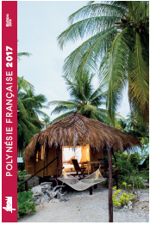
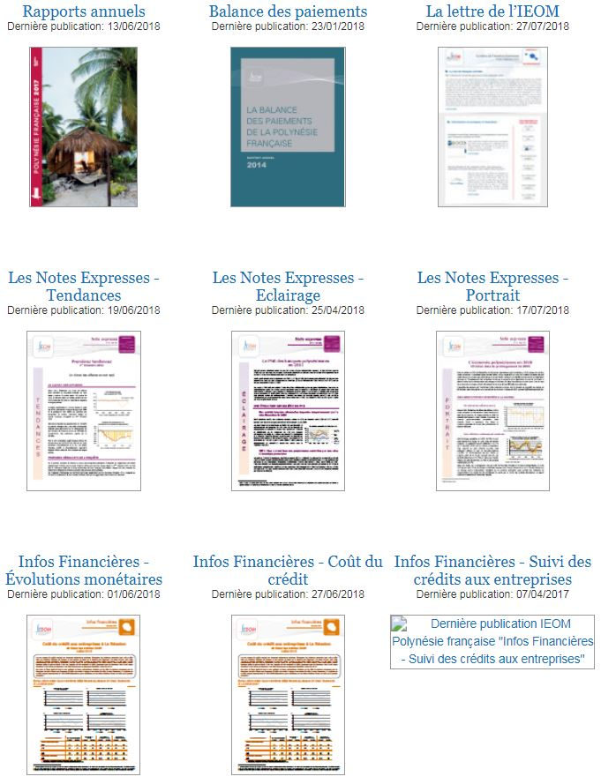
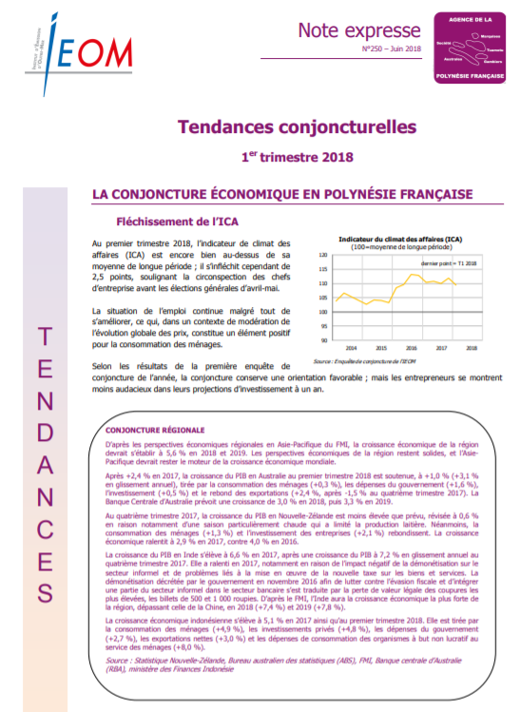
Quelques références
Le rapport annuel de l’IEOM
Les notes expresses

Slide 22
Merci de votre attention

